Slide 1

Analyse de risques
Introduction

Slide 2
Espace « learn »
Espace du cours : SE – BLOC1 – UE13 – Analyse de risques

Slide 3
Organisation
4 crédits ECTS
11 séances (présentielles) de théorie
8 séances de laboratoire
Un examen écrit

Slide 4
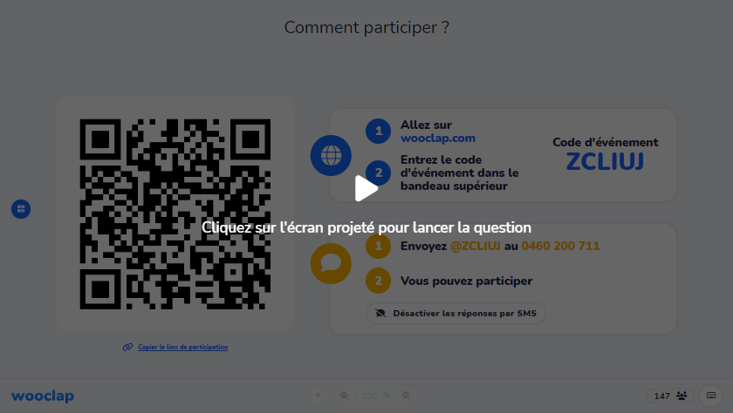

Slide 5


Slide 6
Systèmes et Services
Les systèmes sont conçus pour fournir à leurs utilisateurs un service selon des spécifications.
Le système est défaillant si le service rendu n’est pas le service spécifié.

Slide 7
Fiabilité, Maintenabilité
Fiabilité : Aptitude à accomplir sa fonction durant une durée donnée.
Maintenabilité : Aptitude à être maintenu ou réparé, sur un intervalle de temps donné dans un état permettant d‘accomplir une fonction requise.

Slide 8
Lire et débattre
Pour chacun des articles (voir document « Lectures.pdf » dans l’espace de cours), identifiez le ou les problèmes. Pourquoi le système peut-il être considéré comme « défaillant » ?
Article 1 : Prison américaine
Article 2 : Limburg.net
Article 3 : SolarWinds

Slide 9
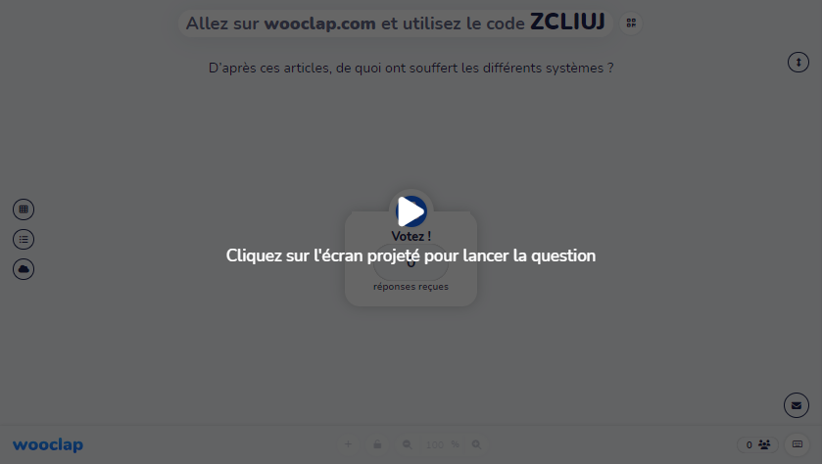

Slide 10
Définition : Confidentialité
La propriété d’une information de ne pas être révélée à des utilisateurs non autorisés
Le système doit :
Empêcher les utilisateurs non autorisés de lire une information confidentielle
Empêcher la divulgation des informations confidentielles par un utilisateur autorisé à y avoir accès

Slide 11
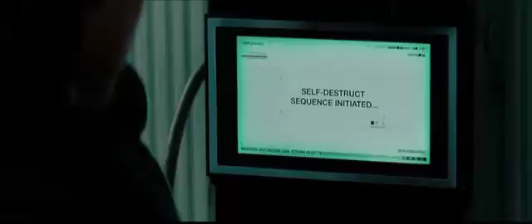

Slide 12
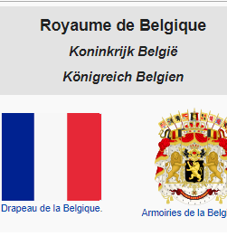
Définition : Intégrité
La propriété d’une information de ne pas être altérée.
Le système doit:
Garantir la modification légitime de l’information
Empêcher une modification indue de l’information
Pas de modification par les utilisateurs non autorisés
Pas de modification incorrecte par des utilisateurs autorisés
Source : wikipedia (fake)

Slide 13
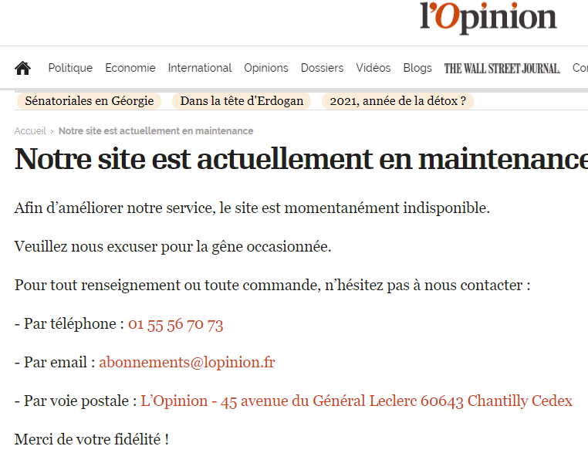
Définition : Disponibilité
La propriété d’être accessible lorsque l’utilisateur autorisé en a besoin.
Le système doit:
Fournir l’accès à l’information pour que l’utilisateur autorisé puisse la consulter/modifier
Faire en sorte qu’aucun utilisateur ne puisse empêcher les utilisateurs autorisés d’avoir accès à l’information

Slide 14
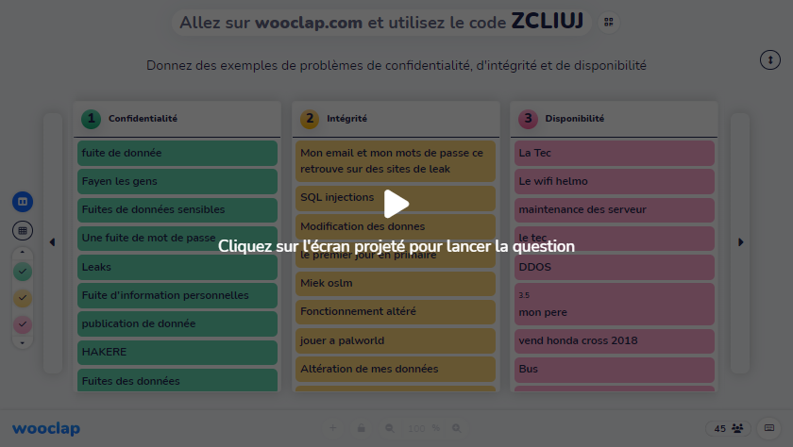

Slide 15
Disponibilité/Intégrité
La disponibilité implique l’intégrité. Il ne sert à rien de rendre disponible une information fausse!
La disponibilité est une notion très temporelle

Slide 16
La trilogie de la sûreté de fonctionnement
Sûreté de fonctionnement
Attributs
Entraves
Méthodes
Disponibilité
Faute
Prévention des fautes
Confidentialité
Erreur
Tolérance aux fautes
Sécurité-immunité
Intégrité
Défaillance
Elimination des fautes
Fiabilité
Sécurité-innocuité
Maintenabilité

Slide 17
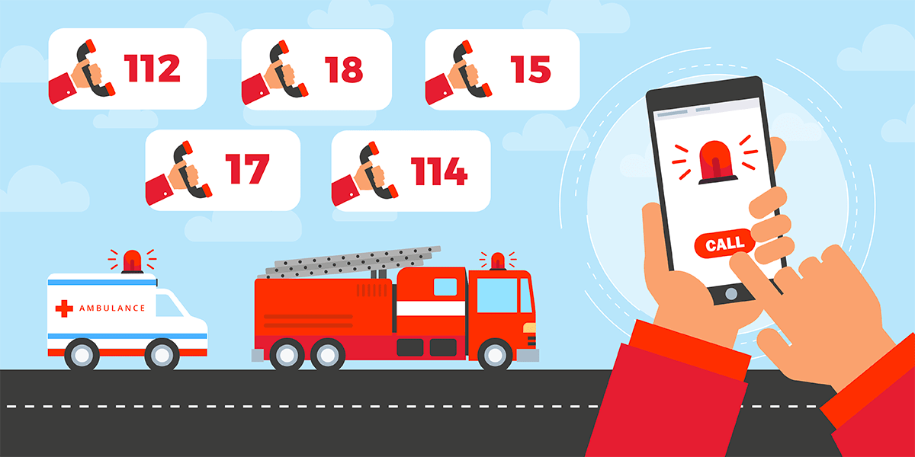
Sûreté de fonctionnement
Sûreté de fonctionnement (SdF) : ensemble d’attributs qui traduisent les aptitudes d’un système à satisfaire une fonction requise dans un contexte donné.
La sûreté de fonctionnement concerne la relation entre service spécifié et service effectivement observé.

Slide 18
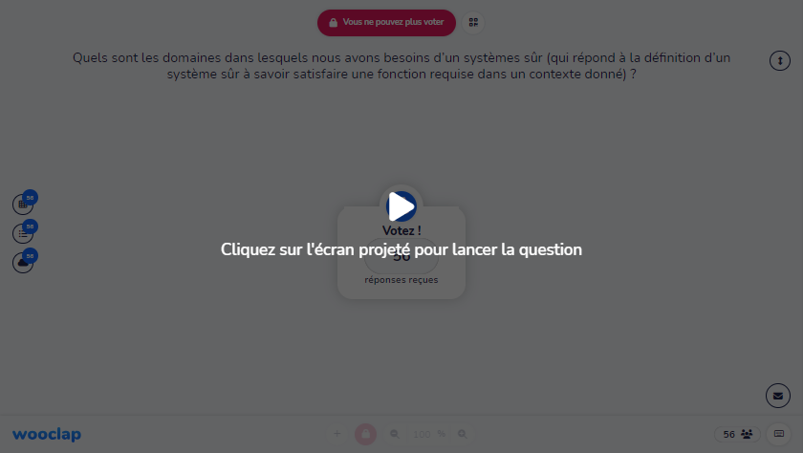

Slide 19
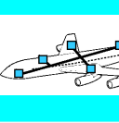
Besoin de circuits et systèmes sûrs
Télécommunication
Système transactionnel
Bancaire, réservation de place, gestions des matériaux, …
Domaine médical
Equipement de mesure et d’analyse, stimulateur cardiaque, …
Transport
Avion, train, automobile
…

Slide 20
Les attributs : sûreté et sécurité
Sécurité innocuité = safety => sécurité
Absence d‘évènements dangereux, voire catastrophiques
La centrale n‘explose pas
La voiture freine à temps
Sécurité immunité = security => sureté
Confidentialité
Intégrité
Disponibilité
cyber sécurité

Slide 21

Définitions
La cybersécurité concerne la sécurité informatique, celle de l’information et la sécurité des réseaux, des environnements connectés à internet.
La notion de sécurité informatique fait référence à des propriétés d’un système informatique qui s’exprime en termes de disponibilité, d’intégrité et de confidentialité.

Slide 22
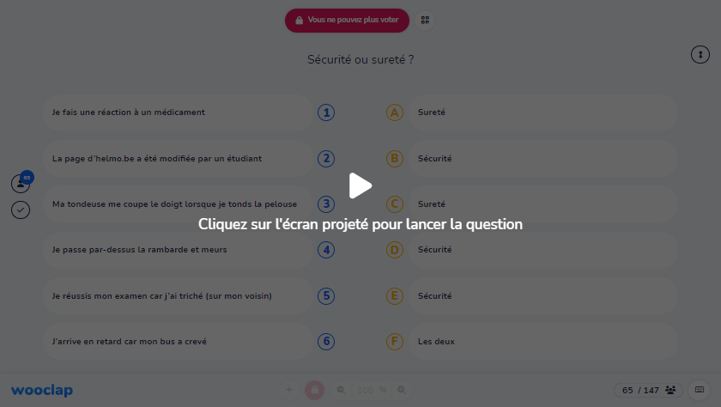

Slide 23
Propriétés
Accessibilité
Disponibilité
Confidentialité
Critères
De
sécurité
Pérennité
Intégrité
Traçabilité
Authenticité
Imputabilité
Véracité
Non-répudiation

Slide 24

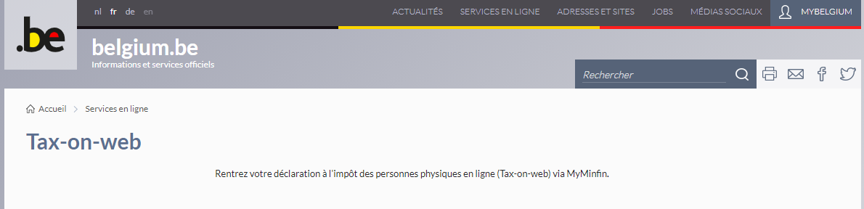
Priorités
Pour les systèmes informatiques
La disponibilité est toujours requise, à divers degrés.
La fiabilité, la confidentialité peuvent être ou ne pas être requises (ou à des degrés divers)

Slide 25
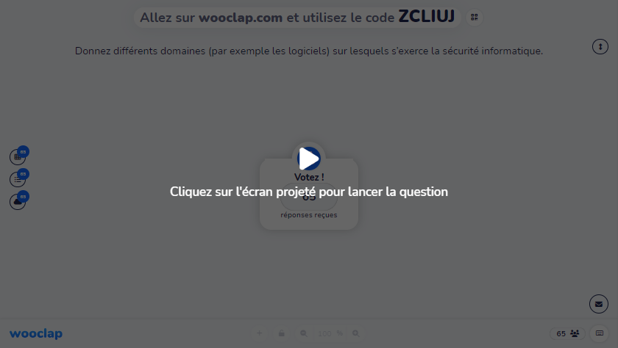

Slide 26
Domaines d’application
Sécurité de l’information
Sécurité logique et applicative
Sécurité des réseaux
Sécurité des systèmes d’exploitation
Sécurité physique et environnementale

Slide 27
La trilogie de la SdF
Sûreté de fonctionnement
Attributs
Entraves
Méthode
Disponibilité
Faute
Prévention des fautes
Confidentialité
Erreur
Tolérance aux fautes
Sécurité-immunité
Intégrité
Défaillance
Elimination des fautes
Fiabilité
Sécurité-innocuité
Maintenabilité

Slide 28
Les entraves : Faute
Une faute est la conséquence d’une défaillance (en général humaine) lors de la conception du système.
On a une erreur parce qu’il y a une faute (à la conception du système ou lors de son utilisation)
Est active lorsqu’elle produit une erreur, sinon elle est dormante

Slide 29
Les entraves : Erreur
Est un état atteint par le système qui n’était pas spécifié, i.e., un état que le système n’était pas supposé atteindre
Une erreur peut entraîner une défaillance du système (pas toujours)
Peut être rendue active soit par une faute externe soit par une faute interne
Est dite latente si elle n’a pas encore été détectée
Peut disparaître sans être détectée
Notes:
Exemple d’erreur qui ne conduit pas à une défaillance: –Le circuit hydraulique d’un train d’atterrissage d’un avion est défectueux, les roues ne sortent pas, le système le détecte et utilise le circuit redondant pour faire sortir le train d’atterrissage.

Slide 30

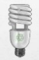

Les entraves : Défaillance
Altération visible du service à un instant t
Notion conventionnelle qui dépend des attentes vis-à-vis du système
Interne ou externe au système
Temporaire ou permanente

Slide 31
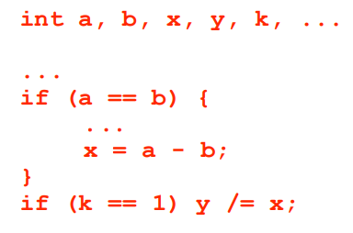
Exemple

Slide 32
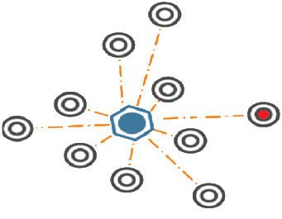
Exemple
Bug dans le code d’un nœud de réseau → tampon de dimension 10 au lieu de 100
Circonstance: l’activité est forte
Conséquence: forte perte d’information (défaillance)
Si l’activité n’avait pas été forte, il n’y aurait pas eu de défaillance (malgré l‘erreur)

Slide 33
Exemple
Les clients du réseau peuvent devenir plus exigeants, et ne plus demander un délai de T, mais un délai de T/4
Sans que le système ait changé, on peut donc être confronté à l’apparition d’une défaillance

Slide 34
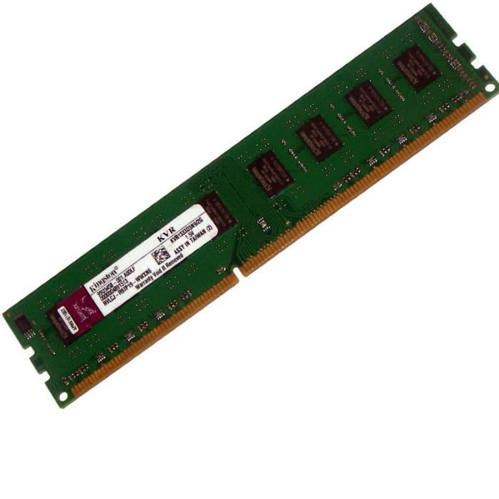
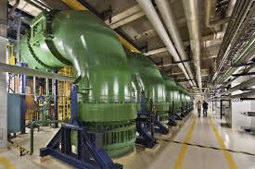
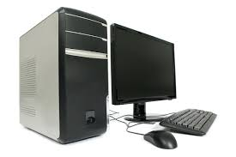
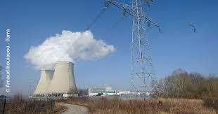
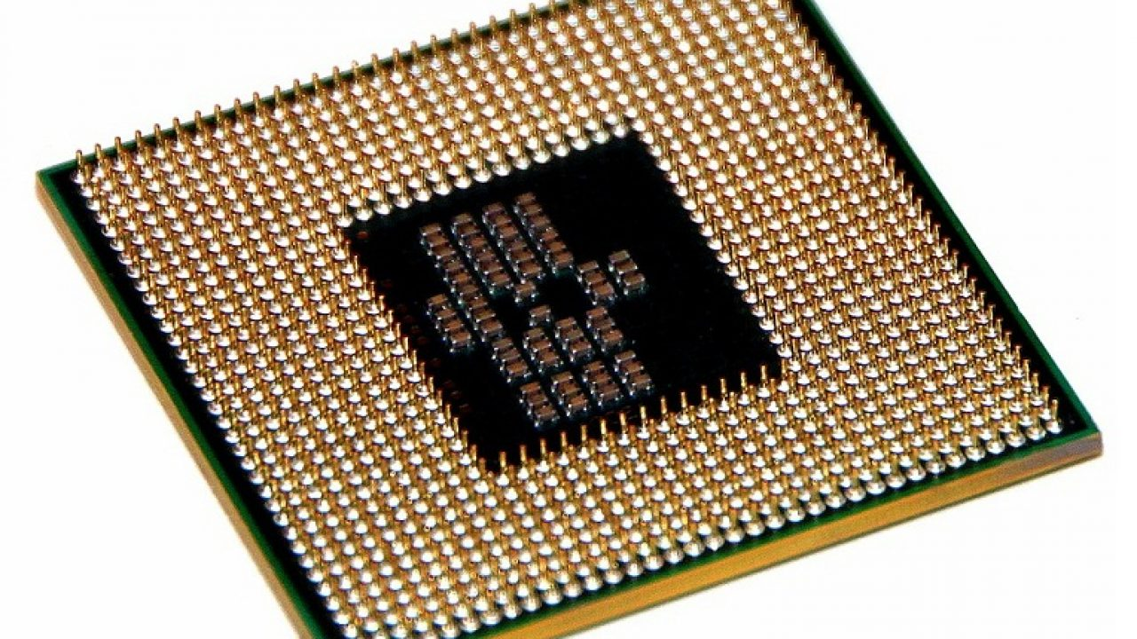
Chaine de fautes
Faute
Erreur
Défaillance
Faute
Erreur
Défaillance
…

Slide 35
Résumé
Une défaillance est causée par une erreur, elle-même causée par une faute
Le concept de défaillance dépend des spécifications du service
Cette spécification peut évoluer avec le temps
Il faut donc classer les défaillances.

Slide 36
Classification des défaillances : Objectifs
Mieux les comprendre
Connaître l’impact (financier, temporel, etc)
Les éradiquer
Classer les défaillances suivant un ensemble de critères
Responsable
Occurrence
Perception
Nature
Gravité

Slide 37
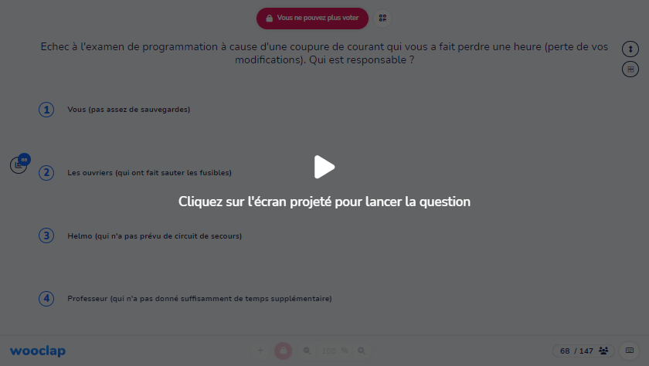

Slide 38
Identification du responsable
Peut-être compliqué:
Exemple: endommagement d’un disque par une coupure de courant. Perte de données sensible pour l’entreprise (pas de RAID)
Responsable?
Celui qui manœuvre le disjoncteur?
Celui qui a mis le disque sur le réseau?
Celui qui n’a pas sauvegardé les données?
Le vendeur de disque?

Slide 39
Occurrence des défaillances
Transitoire
Se produit de manière isolée
Intermittente
Se produit de façon sporadique (exemple de la division)
Les défaillances non permanentes sont difficiles à modéliser et à traiter

Slide 40
Suivant la perception
Défaillance cohérente
tous les utilisateurs ont la même perception
Le réseau ne délivre pas les paquets dans le temps imparti
Des pertes d’informations sont constatées sur tout le réseau
Défaillance byzantine:
n’est constatée que par certains utilisateurs
L’utilisateur du terminal 5 trouve le réseau très lent
L’utilisateur du terminal 5 ne reçoit pas toute l’information

Slide 41
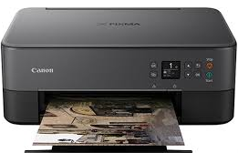
Suivant la nature
Défaillance de valeur:
L’information est altérée lors de sa transmission, les valeurs sont modifiées
L’imprimante change les « a » par des « d »
Défaillance temporelle:
La réaction n’arrive pas au moment attendu
L’imprimante a mis 1h pour imprimer 1 page
Défaillance d’arrêt
Plus de donnée, plus de réaction
L’imprimante ne répond plus

Slide 42
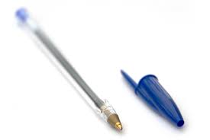
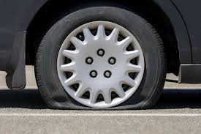
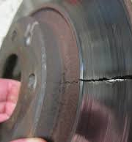
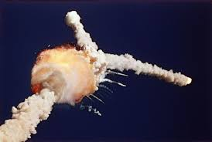
Suivant la gravité
Défaillance bénigne:
Mission se poursuit normalement
Défaillance significative
Mission affectée, perte d’information
Défaillance critique
Réduction dangereuse des marges de sécurité
Défaillance catastrophique
Mission arrêtée, destruction du produit

Slide 43


Slide 46
Origines des fautes
Acteurs humains
Injection de code malveillant, mauvaise interprétation de la documentation
Technologie du produit:
Faute matériel, résistance du hard
Par le software
Bug menant à un buffer overflow, etc
L’environnement
Coupure de courant

Slide 47
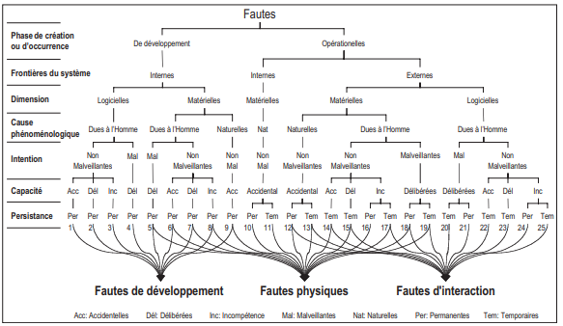
Classification des fautes

Slide 48
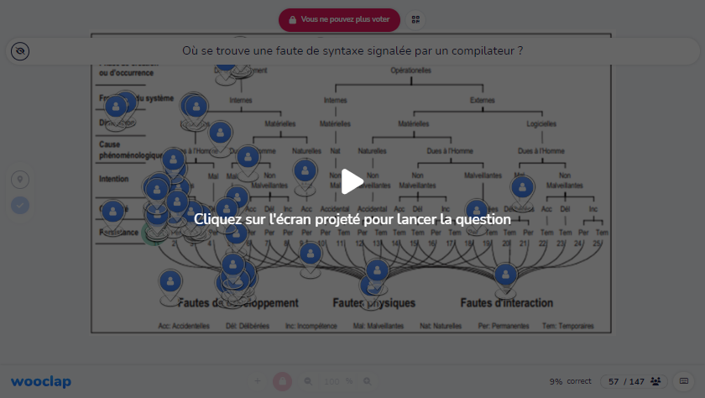

Slide 49
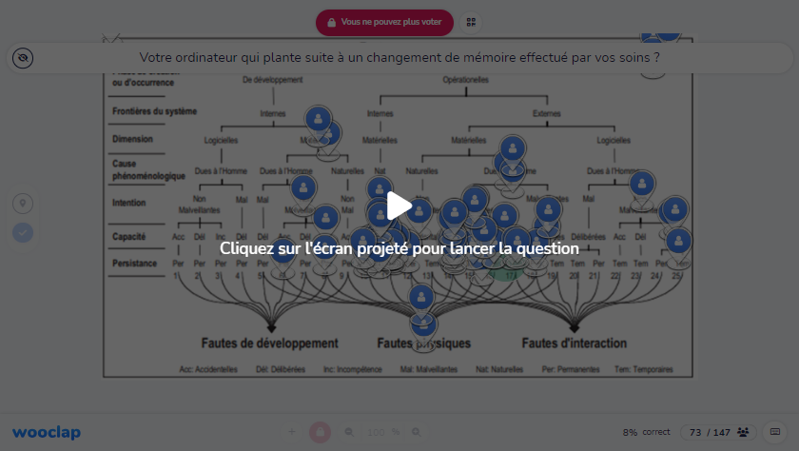

Slide 50
La trilogie de la SdF
Sûreté de fonctionnement
Attributs
Entraves
Méthodes
Disponibilité
Faute
Prévention des fautes
Confidentialité
Erreur
Tolérance aux fautes
Sécurité-immunité
Intégrité
Défaillance
Elimination des fautes
Fiabilité
Sécurité-innocuité
Maintenabilité

Slide 51
Méthodes de la SdF
Prévention de fautes : empêcher l’occurrence de fautes, de diminuer la probabilité de leur apparition
Comment empêcher l’introduction d’une faute?
Tolérance aux fautes : diminuer la probabilité de défaillance malgré la présence éventuelle de fautes
Comment fournir un service malgré la présence d’une faute? Rétablir le système?
Elimination des fautes : détecter, identifier et enlever les fautes du système.
Comment réduire la présence (nombre, sévérité) de fautes?

Slide 52
Prévention des fautes
Comment empêcher l’introduction d’une faute?
Diminuer la probabilité d’apparition des fautes et des erreurs
Par la prévention:
Analyser les causes potentielles
Analyse du cahier des charges
Analyse des risques préventive
Dégager de l’information pour renforcer la sécurité

Slide 53
Prévention des fautes
En programmation
Utilisation de quelques langages spécifiques
Langage MISRA C et ses 127 règles de programmations (Motor Industry Software Reliability Association)
Selon certaines règles de programmation
Règles sur la maintenabilité et la lisibilité du code : suffixe pour nom de variable selon leur type (L→long, F→float, ...)
Règles sur la portabilité : utiliser les bibliothèques standards C++ et non les fonctionnalités propres à un système spécifiques
Règles sur les instructions conditionnelles : ne modifier qu’une seule fois les variables d’itérations dans les boucles, dans les « switch » chaque « case » se termine par un break, un seul point d’entrée et de sortie.

Slide 54
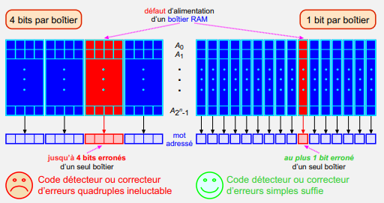
Prévention des fautes
Système de mémoire RAM utilisant plusieurs boitiers

Slide 55
Tolérance aux fautes
Comment fournir un service malgré la présence d’une faute? Rétablir le système?
Limiter les effets de fautes
Par la redondance
Du matériel : Raid, …
Du traitement des données: Analyses indépendantes, …
Par le recouvrement (détection et substitution)

Slide 56
Tolérance aux fautes
Système tolérant aux fautes ?
Faute dormante
Erreur latente
Manifestation de l’erreur dans le système
Fonctionnement normal
Faute
Erreur
Défaillance
Non
Oui
Durant l’exécution normal du service
diagnostic
Détection d’erreur
concomitante
passivation
préemptive
Durant une maintenance
reconfiguration
réinitialisation
reprise
Via un backup
Traitement de la faute
Traitement de l’erreur
poursuite
Nouvel état sans erreur
compensation
Redondance

Slide 57
Tolérance aux fautes
Pas de tolérance automatique aux fautes sans redondance
Redondance matériel
Duplication, triplication
Redondance d’information
Code détecteurs d’erreurs : parité, cyclic CRC
Code correcteurs d’erreurs : Hamming, Reed-Solomon, turbo, …
Redondance temporelle
répétition d’une opération
Redondance logicielle
Blocs de recouvrement

Slide 58
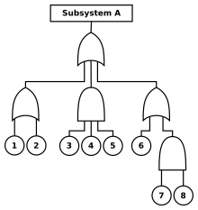
Elimination des Fautes
Comment réduire la présence (nombre, sévérité) de fautes?
Techniques de test visant à détecter les fautes
Couverture du test?
Code open source?
Le plus utilisé en industrie
Méthodes formelles
Représentation mathématique du produit/environnement
Analyse fine et exhaustive

Slide 59
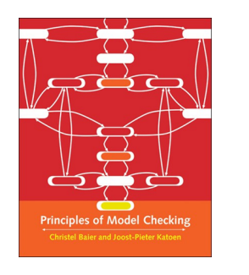
Model checking

Slide 60
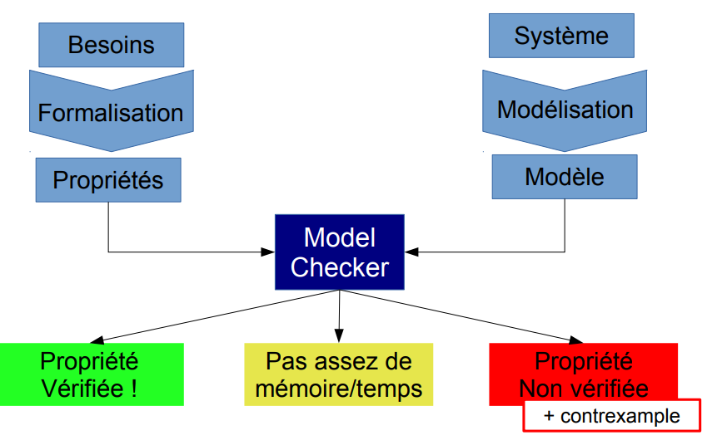
Model checking

Slide 61
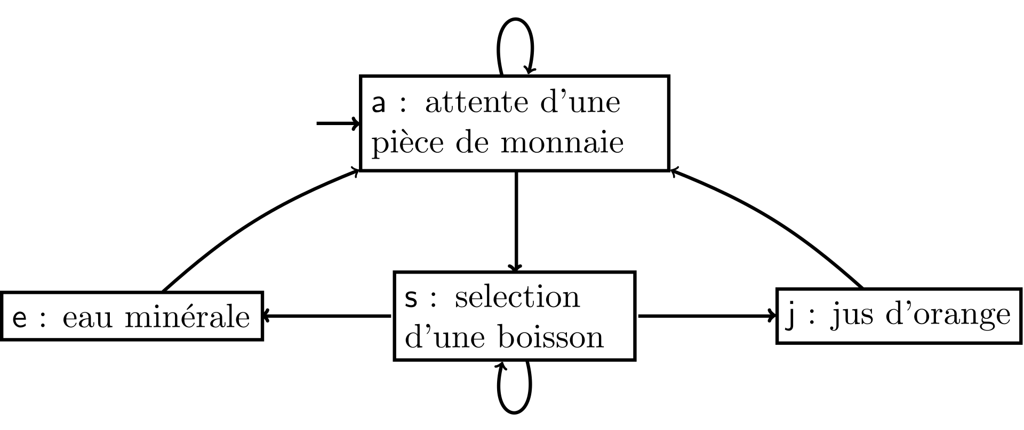
Machine à états finis

Slide 62
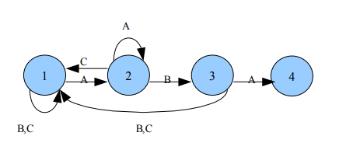
Machine à états fini : arbre d’exécution
e1
e1
e2
e1
e2
e1
e2
e3
e1
e2
e2
e1
e3
e1
e2
e1
e2
e3
e1
e4
Code : ABA
Etat terminal : code ok

Slide 63
Autres méthodes
Relecture du code: long, fastidieux et assez peu efficace pour plus de 200 lignes
Test: problème de couverture, utilisé en pratique

